Slide 1
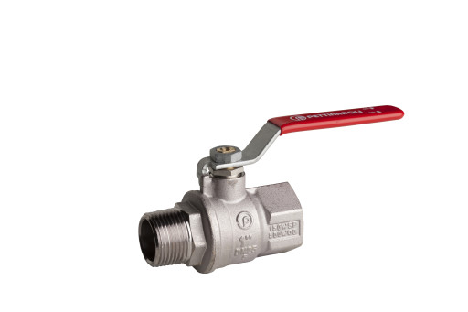
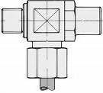
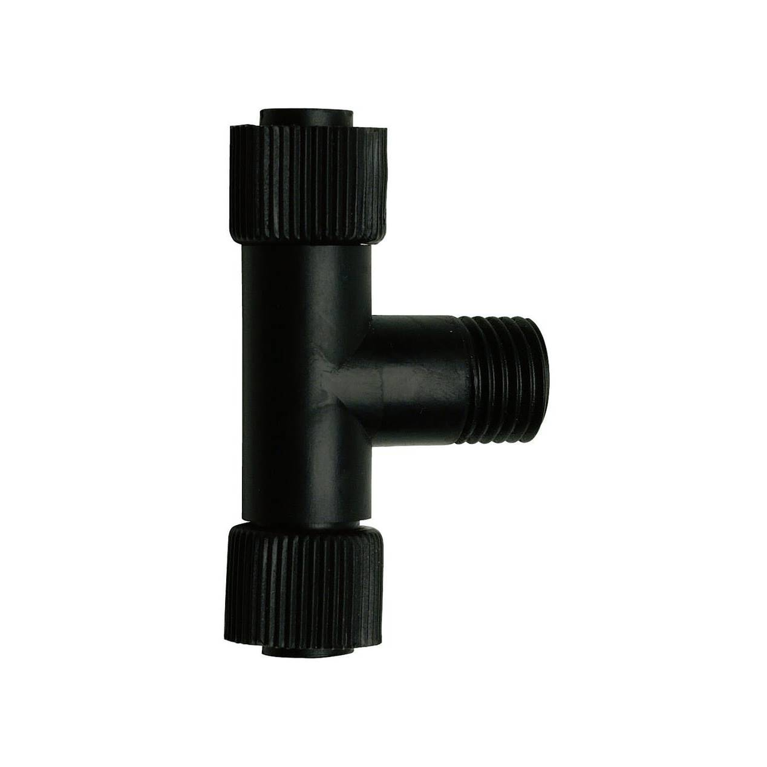
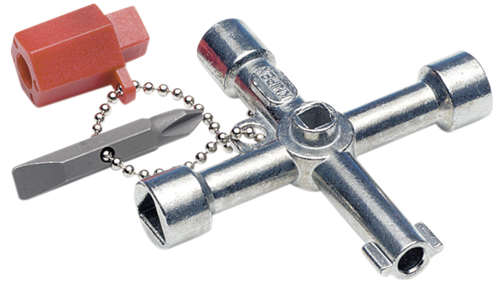
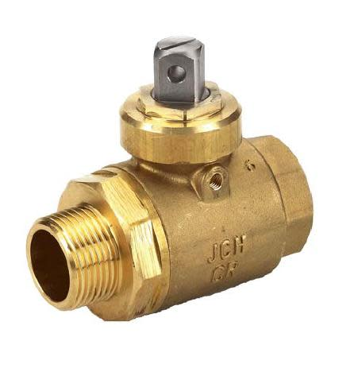
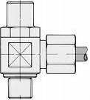
12 mm
Vann til badstue
12 mm
¾ plast
Magnetventil
12 mm
12 mm
G5
Avtapping kaldtvann
24 V + -
tc 2
I bod Solnes
K 7
Under kjkbenk
N
Til kjøkken
L
Fra sikr 2
230V
35L
VV tank
¾ plastrør
Badstue
Vannrør i bakken med varmekabler i
Strøm til badstue
Magnetventil
230V
10 mm
Varmekabel i røret
til badstue
Under trapp
ved badstue
10mm
Ute til naust
Magnetventil
Stoppekran
Avtapping
Kum på jordet
12 cu
10 mm
3/8
Stoppekran ved gmlhus
Styring av vanntilførsel med magnetventiler og manuelle sluser. Automatisk avtapping (tomme rør)
Frostfritt hvis vann i rør og minusgrader. A rele og tc4 styrer K7.
Vann inn fra brønn

